Slide 1

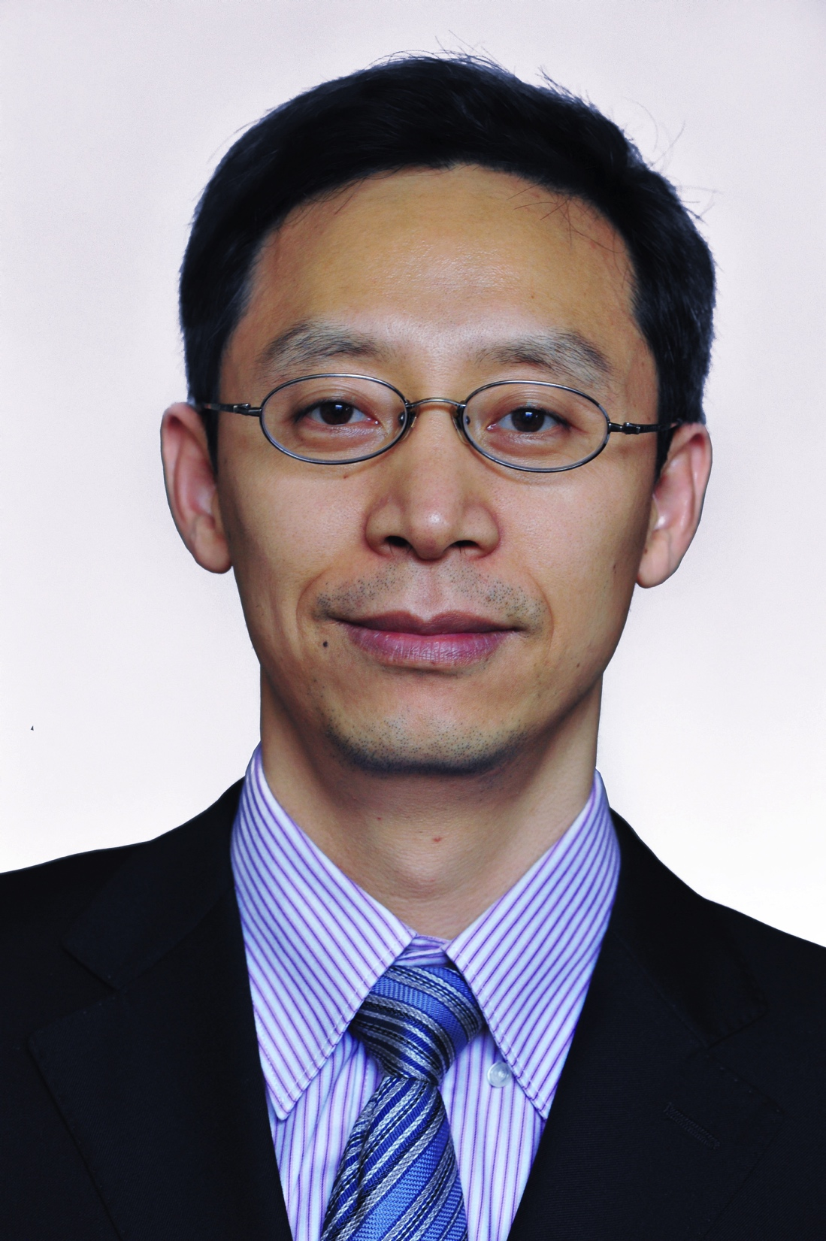
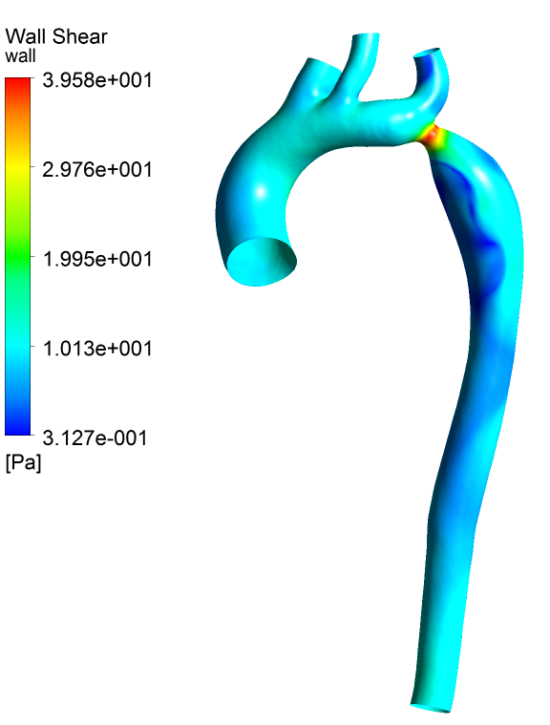
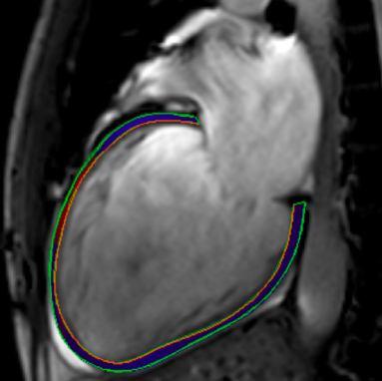
刘辉
主任医师、硕士生导师、华南理工大学医学院附属广东省人民医院放射科副主任
招生专业与类型
科研工作
学术硕士：临床医学
生物医学工程
研究方向：1、心血管系统疾病影像诊断、疗效评价及预后分析研究；2、CT&MRI等影像技术临床应用及优化研究；3、基于CT&MR等影像数据的流体动力学研究。
在心脏CT和心脏MR研究领域有较深造诣。
主要业绩：在Circulation，European radiology, AJR等业内知名期刊上发表论文20多篇，参与编写学术专著6部，作为主要参加者参与制定中国心脏CT扫描及后处理指南。举办心脏MR及心脏CT继续医学教育学习班进行心脏MR和心脏CT技术的推广应用。
研究资助：先后主持国家自然科学基金面上项目、广东省科技计划项目、广州市科技计划项目，并参加国家重点研发计划项目等多个项目。
教育与工作经历
2009/06-2006/09: 南方医科大学 博士研究生
2004/06-2001/09：中国医科大学 硕士研究生
1997/06-1992/09: 中国医科大学 本科
2014/03-2013/02: Harvard Medical School 访问学者
1997.6至今在广东省人民医院放射科历任医师、主治医师、副主任医师及主任医师
现任中华放射学分会心胸专业委员会 委员、国际心血管磁共振学会中国委员会委员，SCMR translation committee 委员，国际心血管CT协会中国区委员会委员，广东省放射学会秘书。
作为主要参加者先后获得2015年度高等学校科学研究优秀成果奖科技进步二等奖1项、广东省科技进步二等奖1项、广州市科技进步二等奖1项。
Tel: 13580352002
Email:
13580352002@139.com
基于CT数据的主动脉壁切应力计算
基于心脏MR数据：心肌运动研究

